Slide 1

Desarrollo desde 0 Dynamics 365 Business Central
- La sesión empezará en breve -

Slide 2
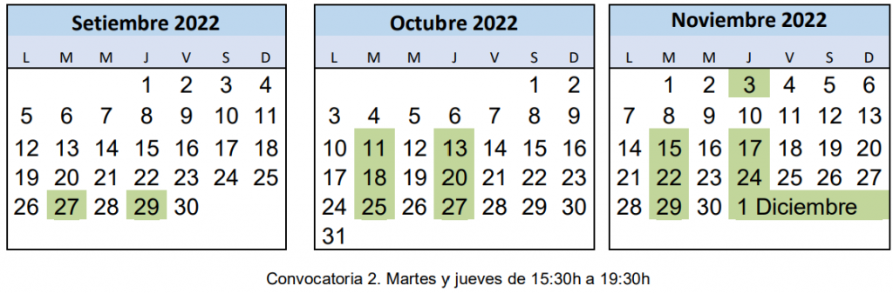
Este curso
15 sesiones
15:30 a 17:30 Formación
Pausa
17:45 a 19:30 Formación

Slide 3
Temario
Entorno de Desarrollo
Docker
Business Central (en Docker)
Visual Studio Code
AL Language
Git
Modelo de Desarrollo
Extensiones
Desarrollo
Objetos y propiedades
Lenguaje AL
Eventos
Patrones
Estructura de datos
Patrones de desarrollo
Ayudas y buenas prácticas
Debugger
Extensiones de Visual Studio Code
Analizadores de código
Testing
Notes:
El modelo de desarrollo del que hablaremos es el basado en Extensiones, que apareció con Dynamics NAV 2018.
Antes del modelo de Extensiones, teníamos un antiguo modelo de desarrollo en un entorno llamado C/SIDE.
De Dynamics NAV 2018 a Business Central 14 convivieron ambos modelos durante casi 2 años.
Pero desde Business Central 15, que apareció en Octubre de 2019, la única opción ya es el nuevo modelo de desarrollo, de modo que este es en el que nos vamos a centrar.

Slide 4
Sesiones – Sesión 1
Presentación
Curso
Presentación de la formadora y los alumnos
Business Central
Preparación del entorno de desarrollo
Instalación de Docker
Instalación de Business Central (en Docker)
Instalación de Visual Studio Code
Instalación de la extensión AL Language
Instalación de Git
Modelo de Desarrollo
Extensiones
Extensiones del estándar de Business Central
Creación de nuestra primera extensión: Hola Mundo!

Slide 5
Sesiones – Sesión 2 - 14
Desarrollo completo de un Requerimiento Funcional
Objetos
Tablas
Páginas
Codeunits
Reports
XmlPorts
Queries
Extensiones de tabla
Extensiones de página
Personalizaciones de página
Extensiones de report
Enums (y extensiones de Enum)
Interfícies
Perfiles
Permisos (y extensiones de permisos)
dotnet
ControlAddin

Slide 6
Sesiones – Sesión 2 - 14
Desarrollo completo de un Requerimiento Funcional
Objetos
Tablas
Páginas
Codeunits
Reports
XmlPorts
Queries
Extensiones de tabla
Extensiones de página
Personalizaciones de página
Extensiones de report
Enums (y extensiones de Enum)
Interfícies
Perfiles
Permisos (y extensiones de permisos)
dotnet
ControlAddin

Slide 7
Sesiones – Sesión 2 - 14
Desarrollo completo de un Requerimiento Funcional
Estructura de datos / Flujo de información
Configuración
Maestro
Documento
Diario
Movimientos
Documento Registrado

Slide 8
Sesiones – Sesión 2 - 14
Desarrollo completo de un Requerimiento Funcional
Herramientas de ayuda al desarrollo
AL Language
Debugger
Analizadores de Código
Snippets
Extensiones de Visual Studio Code
CRS AL Language Extension
AL Object Designer
AL CodeActions
AL Variable Helper
AL Language Tools
AL XML Documentation

Slide 9
Sesiones – Sesión 15
Upgrade de código a la última versión de BC

Slide 10
Presentaciones
Formadora: Cristina Nicolàs
Trabajando con Navision, Dynamics NAV y Business Central desde 2006
Presentación de los alumnos

Slide 11
Repaso histórico
1984 PC-Plus 1987 Navigator 1990 Navision 1994 Navision Financials 2000 Navision Solutions 2001 Navision Attain 2002 Microsoft Business Solutions-Navision 2006 Microsoft Dynamics NAV 2016 Microsoft Dynamics 365 for Financials, Business Edition* 2017 Microsoft Dynamics 365 for Finance and Operations, Business Edition* 2018 Microsoft Dynamics 365 Business Central
Notes:
Repaso histórico a los nombres que ha recibido lo que ahora se conoce como Business Central a lo largo de los años y a los cambios que ha ido sufriendo el producto.
En 38 años ha recibido 11 nombres distintos.

Slide 12
Versión | Nombre | Fecha | Versión AL Language
20 | Dynamics 365 Business Central 2022 Release Wave 1 | Abril 2022 | 9
19 | Dynamics 365 Business Central 2021 Release Wave 2 | Octubre 2021 | 8
18 | Dynamics 365 Business Central 2021 Release Wave 1 | Abril 2021 | 7
17 | Dynamics 365 Business Central 2020 Release Wave 2 | Octubre 2020 | 6
16 | Dynamics 365 Business Central 2020 Release Wave 1 | Abril 2020 | 5
15 | Dynamics 365 Business Central 2019 Release Wave 2 | Octubre 2019 | 4
14 | Dynamics 365 Business Central Spring 2019 | Abril 2019 | 3
13 | Dynamics 365 Business Central | Octubre 2018 | 2
12 | Dynamics 365 for Finance and Operations, Business Edition
11 | Dynamics NAV 2018 | Diciembre 2017 | 1
10 | Dynamics NAV 2017
9 | Dynamics NAV 2016
8 | Dynamics NAV 2015
7 | Dynamics NAV 2013
6 | Dynamics NAV 2009
5 | Dynamics NAV 5.0
4 | Microsoft Business Solutions-Navision 4.0
3.60 | Navision-Attain 3.60

Slide 13
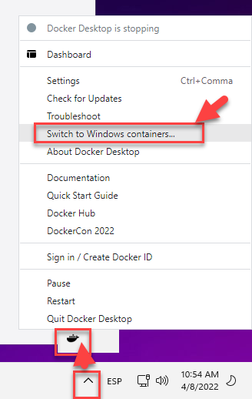
Instalación - Docker
Descarga de Docker Desktop https://docs.docker.com/desktop/windows/install/
Instalación de Docker Desktop
Cambiar a Contenedores Windows Enable-WindowsOptionalFeature -Online -FeatureName $("Microsoft-Hyper-V","Containers") -All
Notes:
En el navegador, buscar “Download Docker Desktop”
Instalar Docker con las opciones por defecto (requiere reinicio)
Al finalizar la instalación, hay que cambiar a Contenedores Windows. Para ello, a través de PowerShell tendremos que habilitar Hyper-V y volver a reiniciar antes de poder realmente cambiar a Contenedores Windows

Slide 14
Instalación – Contenedor BC
Abrir el PowerShell ISE
Importar el módulo BCContainerHelper Install-Module -Name BcContainerHelper -force
Obtener la URL del artefacto de BC $artifact = Get-BCArtifactUrl -country es -select Latest -version 20.5
Notes:
Artefacto:
Get-BCArtifactUrl Devuelve la última versión W1 del sandbox
Get-BCArtifactUrl -select All Devuelve los centeneres de versiones y localizaciones de BC que nos podemos instalar del sandbox
Get-BCArtifactUrl -country es -select All Devuelve todas las versiones de BC España del sandbox
Get-BCArtifactUrl -country es -select All -type OnPrem
Get-BCArtifactUrl -country es -select Latest -version 19

Slide 15
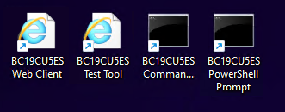
Instalación – Contenedor BC
Crear contenedor BC New-BcContainer `
-accept_eula `
-auth Windows `
-containerName BC20CU5ES `
-artifactUrl $artifact `
-includeTestLibrariesOnly `
-includeTestToolkit `
-updateHosts `
-dns '8.8.8.8’ `
-useBestContainerOS
Notes:
New-BcContainerWizard Hará muchas preguntas y acabará dando un script

Slide 16
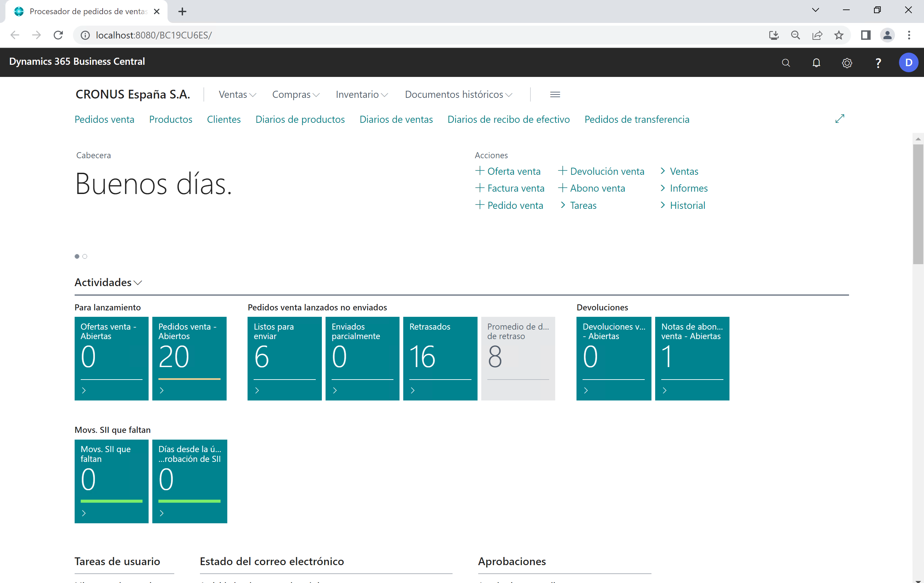
Instalación – Contenedor BC

Slide 17
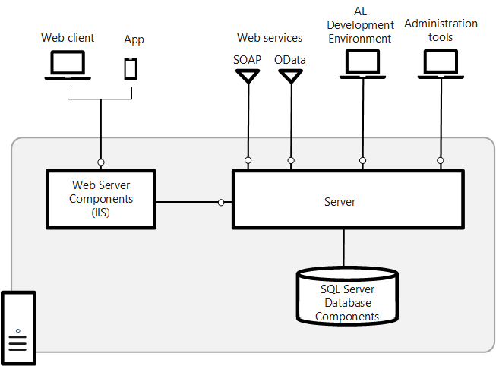
Arquitectura
https://docs.microsoft.com/en-us/dynamics365/business-central/dev-itpro/deployment/product-and-architecture-overview
Notes:
Tenemos por un lado componentes de servidor:
Los datos (y la aplicación) en SQL server
El servicio de Business Central, que se conecta a la BBDD
El componente de servidor web, que se conecta al servicio de Business Central
Estos componentes se pueden instalar los 3 en un único servidor o cada uno de ellos en un servidor distinto
Después tenemos los componentes de cliente:
El cliente web (un navegador: Explorer, Edge, Chrome, Firefox, etc.). No se requiere de ninguna instalación porqué hoy en día todos los dispositivos tienen un navegador ya instalado.
La App para dispositivos móviles (smartphones y tablets)
Y tenemos también los componentes de administración y desarrollo
El entorno de desarrollo (Visual Studio Code)
Herramientas de administración (visuales y vía PowerShell)
WebServices en formato SOAP y Odata

Slide 18
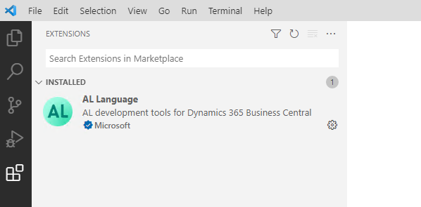
Instalación – VSCode
Descarga de Visual Studio Code https://code.visualstudio.com/Download
Instalación de Visual Studio Code
Instalación de la extensión AL Language

Slide 19
Instalación – Git
Descarga de Git https://git-scm.com/downloads
Instalación de Git
Configuración global de Git
git config --global user.name "John Doe" git config --global user.email johndoe@example.com

Slide 20
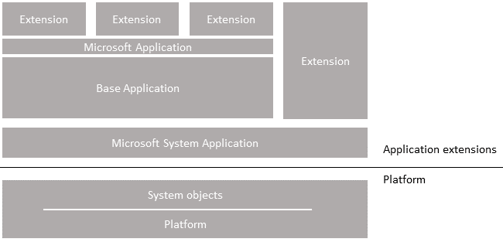
Extensiones
https://docs.microsoft.com/en-us/dynamics365/business-central/dev-itpro/upgrade/upgrading-cumulative-update-v19
Notes:
La plataforma es de alguna forma el ejecutable de Business Central. No contiene nada de lógica de negocio. Es como cuando en su momento te creabas una BBDD nueva, que ibas a mirar los objetos y los únicos que había eran las tablas del sistema: usuarios, empresas, permisos, tablas virtuales como la Integer, Date, etc. Ahora además desde hace unas cuantas versiones incluye también codeunits del sistema, la antigua codeunit 1
Las extensiones definen objetos y código que conforman la lógica de negocio.
La Microsoft System Application incluye funcionalidad que no es directamente lógica de negocio sino más bien librerías varias como trabajo con Azure, con Impresoras, con códigos de barras, etc.
La Base Application es la extensión más grande y es la que contiene lo que de siempre hemos conocido como el estándar de Business Central. Es la que define el módulo de ventas, el módulo de compras, la contabilidad, etc.
Después por encima Microsoft ha creado otras extensiones
Y después podemos crear nuestras propias extensiones

Slide 21
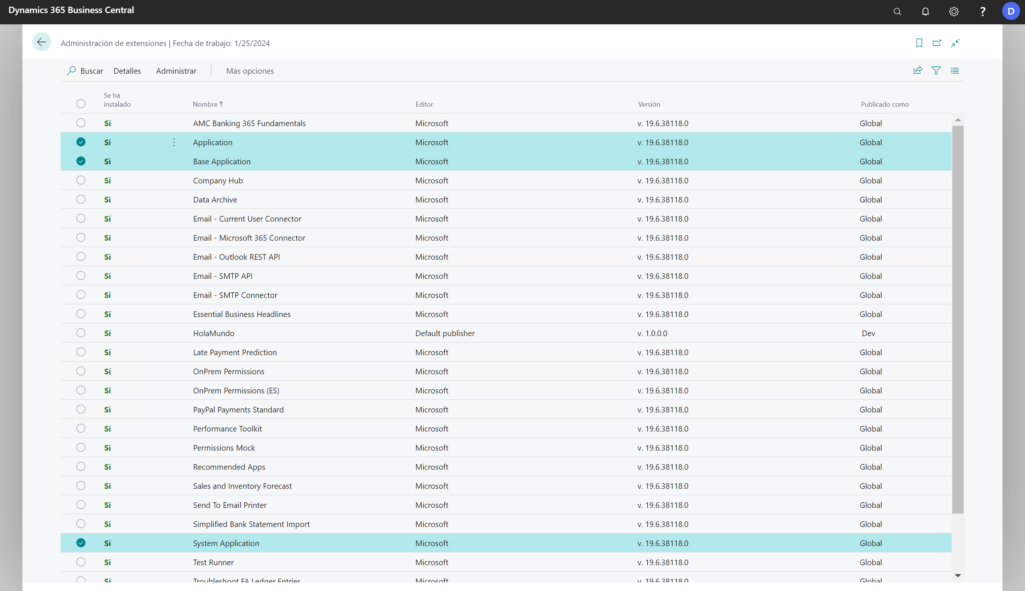

Slide 22
Desarrollo de una extensión
Creación proyecto
Descarga símbolos
Desarrollo
Pruebas
Publicación
Visual Studio Code
Business Central

Slide 23
Proyecto AL
Comando AL: Go! para crear un nuevo proyecto
Configuración del archivo launch.json para conectar con un servicio de Business Central
Comando AL: Download Symbols para obtener los símbolos de la BaseApp y otras dependencias
Comando AL: Publish without debugging para publicar nuestro desarrollo en un Servicio de Business Central

Slide 24
Instalación
Máquinas Virtuales en Azure
DBCX.francecentral.cloudapp.azure.com:3389
Usuario: Alumno
Contraseña: Formacion2022

